Slide 2
百度地图简介
SDK下载
申请秘钥
配置环境
第一个百度地图应用

Slide 3

百度地图简介
百度地图API是为开发者免费提供的一套基于百度地图服务的应用接口，包括JavaScript API、Web服务API、Android SDK、iOS SDK、定位SDK、车联网API、LBS云等多种开发工具与服务，提供基本地图展现、搜索、定位、逆/地理编码、，适用于PC端、移动端、路线规划、LBS云存储与检索等功能服务器等多种设备，多种操作系统下的地图应用开发。

Slide 4
百度地图简介
Android地图SDK
Android定位SDK
Android鹰眼Android SDK
Android导航SDK
Android HUD SDK
Android全景SDK

Slide 5

百度地图简介 - Android地图SDK
百度地图 Android SDK是一套基于Android 4.0及以上版本设备的应用程序接口。 您可以使用该套 SDK开发适用于Android系统移动设备的地图应用，通过调用地图SDK接口，您可以轻松访问百度地图服务和数据，构建功能丰富、交互性强的地图类应用程序。

Slide 6
百度地图简介 - Android地图SDK
地图
POI检索
地理编码
线路规划
地图覆盖物
定位
离线地图
调启百度地图
周边雷达
LBS云
特色功能
个性化地图
室内图
Android Wear
Notes:
地图展示：包括2D图、卫星图、3D图地图展示。
地图操作：提供平移、缩放、双指手势操作、底图旋转等地图相关操作。
自定义绘制：提供自定义绘制点、线、面基本几何图形的功能。
地图搜索：提供根据关键字进行范围检索、城市检索和周边检索。且支持LBS云检索用户自有数据。
详情查询：提供餐饮类的POI的详细信息查看（Place详情）。
线路规划：提供公交、驾车和步行三种类型，多种方案（不含地铁、时间优先、最少换乘、最少步行）的线路规划。
地理编码：提供地址信息与坐标之间的相互转换。
位置标注：提供一个或多个POI位置标注，且支持用户自定义图标。
实时路况：提供城市实时交通路况信息图。
离线地图：提供离线地图功能，可节省用户流量。
定位：采用GPS、WIFI、基站、IP混合定位模式，请使用Android定位SDK获取定位信息，使用地图SDK定位图层进行位置展示。
POI是“Point of Information”的缩写，可以翻译成“信息点”，每个POI包含四方面信息，名称、类别、经度纬度、附近的酒店饭店商铺等信息。我们可以叫它为“导航地图信息”，导航地图数据是整个导航产业的基石。
LBS （基于位置服务）

Slide 7
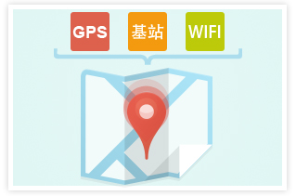
百度地图简介 - Android定位SDK
百度地图Android定位SDK是为Android移动端应用提供的一套简单易用的LBS定位服务接口，专注于为广大开发者提供最好的综合定位服务，通过使用百度定位SDK，开发者可以轻松为应用程序实现智能、精准、高效的定位功能。
Notes:
目前智能手机的使用已经越来越普遍，手机定位也是手机上的一个核心基础功能。举一个常见的应用如叫车，司机需要知道你在哪里，同时打车软件也需要基于司机和乘客的位置规划一条路线，让司机更高效的行驶到用户这里。这就是典型的定位服务的应用。当然，除去这种应用，用户位置本身的展示，也是地图产品中不可缺少的。
定位的手段
手段之一：调用系统级定位能力
手段之二：调用第三方定位SDK

Slide 8
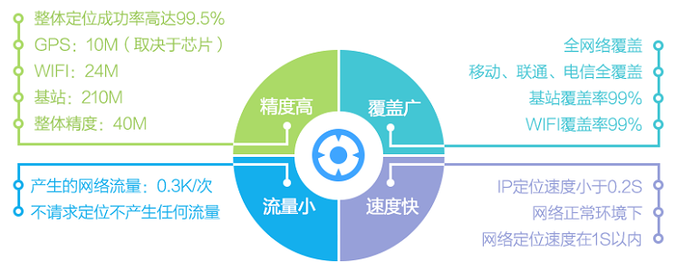

百度地图简介 - Android定位SDK
百度地图Android定位SDK提供GPS，基站，Wi-Fi等多种定位方式，适用于室、内外多种定位场景，具有出色的定位性能：定位精度高、覆盖率广、网络定位请求流量小、定位速度快。

Slide 9
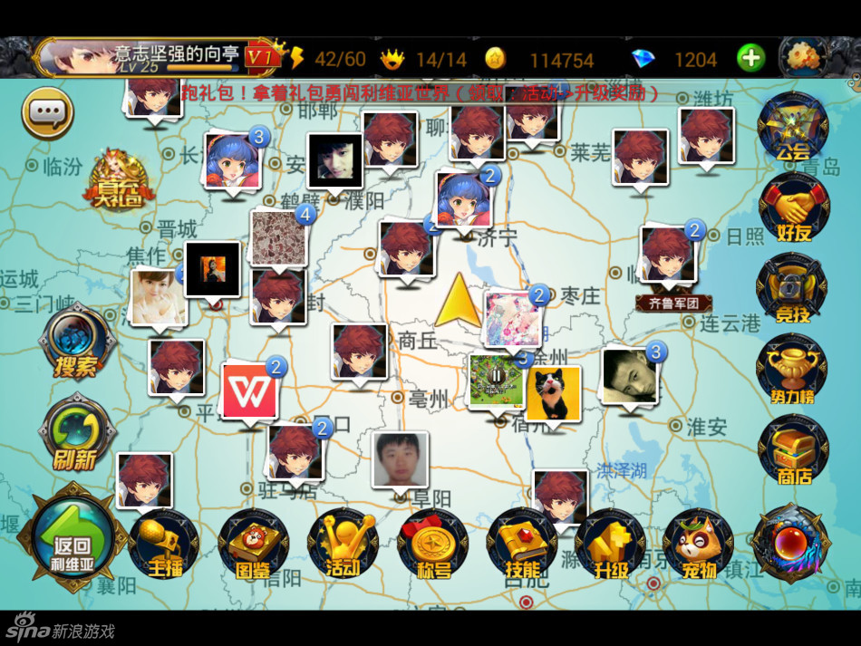

百度地图简介
LBS（全称Location Based Services）可以理解为移动定位服务。

Slide 10
百度地图简介
SDK下载
申请秘钥
配置环境
第一个百度地图应用

Slide 11
SDK下载
百度地图 Android SDK 开发资源下载平台
http://lbsyun.baidu.com/index.php?title=androidsdk/sdkandev-download

Slide 12
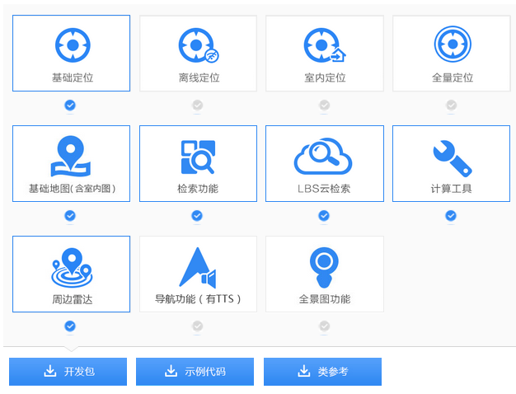
SDK下载
Notes:
基础定位：开发包体积最小，但只包含基础定位能力（GPS/WiFi/基站）、基础位置描述能力；
LBS云检索：包括LBS云检索（周边、区域、城市内、详情）；
基础地图：包括基础地图、卫星图、路况图、室内图和各种覆盖物，及与地图相关的操作、事件监听，支持个性化地图，适配Android Wear；
计算工具：包括距离计算、坐标转换、调起百度地图导航等功能；
周边雷达：利用周边雷达功能，开发者可在App内低成本、快速实现查找周边使用相同App的用户位置的功能；
检索功能：包括POI检索，室内POI检索，行政区边界数据检索，公交信息查询，路线规划，地理编码查询，在线建议检索，短串分享等；

Slide 13
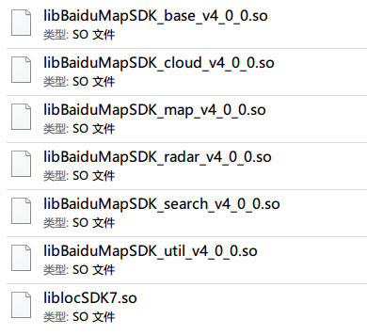
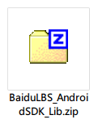
SDK下载
地图SDK
定位SDK

Slide 14
百度地图简介
SDK下载
申请秘钥
配置环境
第一个百度地图应用

Slide 15
申请秘钥
在使用百度地图SDK为您提供的各种LBS能力之前，您需要获取百度地图移动版的开发密钥，该密钥与您的百度账户相关联。因此，您必须先有百度帐户，才能获得开发密钥。并且，该密钥与您创建的过程名称有关。
AK(API Key)的申请地址为：
http://lbsyun.baidu.com/apiconsole/key

Slide 16

申请秘钥 - 登录百度账号
1、登录百度账号
访问API控制台页面，若您未登录百度账号，将会进入百度账号登录页面。

Slide 17
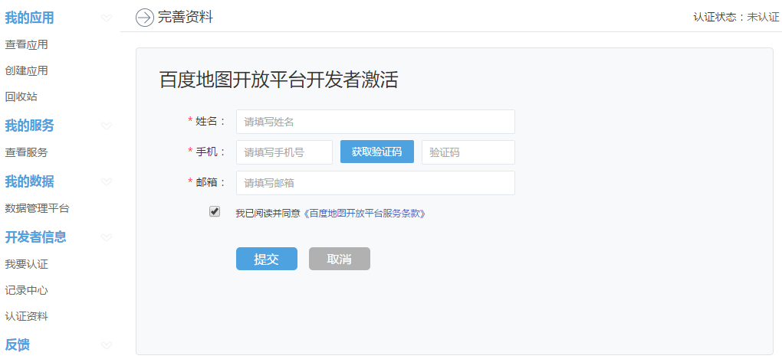
申请秘钥 - 开发者激活
2、开发者激活
如果该百度账号之前没有激活过，则需要进行百度地图开放平台开发者激活。

Slide 18
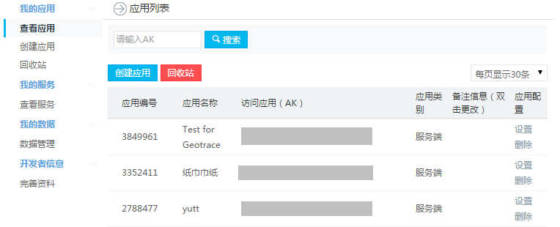
申请秘钥 - 登陆API控制台
3、登陆API控制台
访问API控制台页面 : http://lbsyun.baidu.com/apiconsole/key。

Slide 19
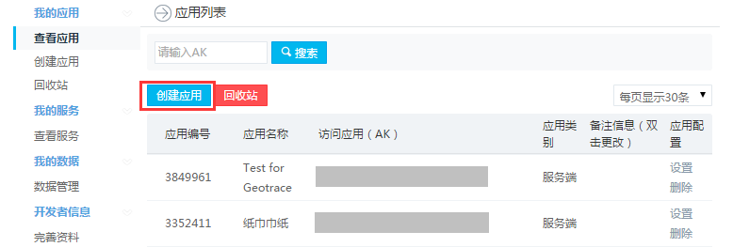
申请秘钥 - 创建应用
4、创建应用
点击"创建应用"按钮。

Slide 20
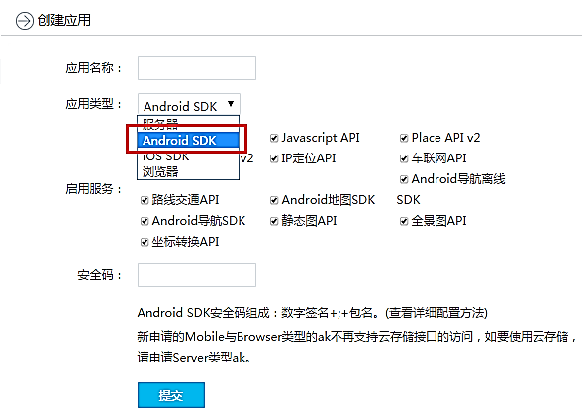
申请秘钥 - 创建应用
进入创建AK页面，输入应用名称，将应用类型改为："Android SDK"。

Slide 21
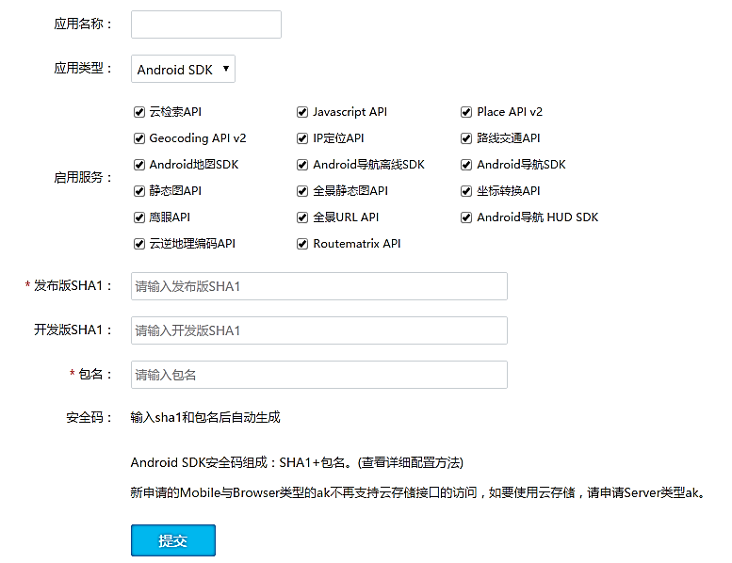
申请秘钥 - 创建应用
在应用类型选为“Android SDK”后，需要配置应用的安全码，配置安全码需要获取发布版SHA1、开发版SHA1、包名三部分（获取方法见后）。

Slide 22
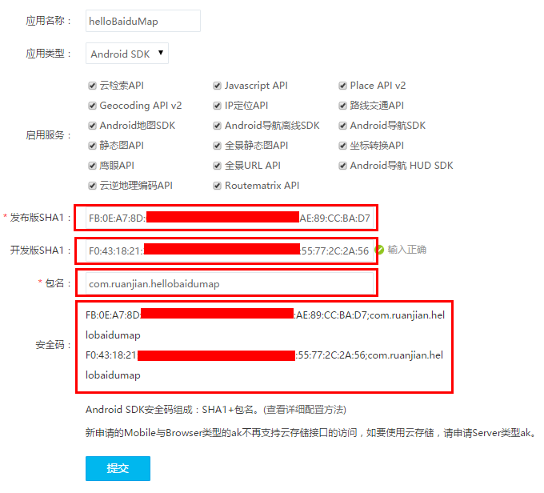
申请秘钥
在输入安全码后，点击“确定”完成应用的配置工作。

Slide 23
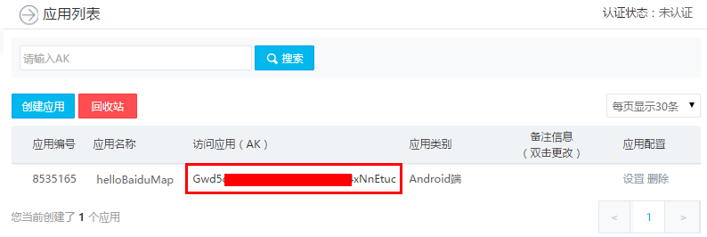
申请秘钥
此时将会得到一个创建的AK(API Key)，请妥善保管所申请的Key。到这就可以使用新Key来完成开发工作了。

Slide 24
申请秘钥 – 获取安全码
5、获取安全码
安全码的组成规则为：
Android签名证书的sha1值 + packagename(包名)
例如：
SHA1：(以实际值为准)
BB:0D:AC:74:D3:21:E1:43:67:71:9B:62:91:AF:A1:66:6E:44:5D:75
包名：(以实际值为准)
com.baidumap.demo

Slide 25

申请秘钥 – 获取包名
获取包名
使用 Android Studio 开发时，包名需要在文件build.gradle中查询 applictionId。

Slide 26
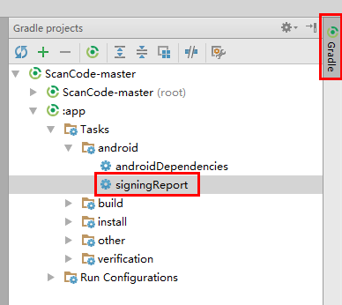
申请秘钥 – 获取开发版SHA1
获取开发版SHA1
方法一：
Android Studio 项目界面右侧点击“Gradle”，找到并双击 Tasks->android->signingReport

Slide 27
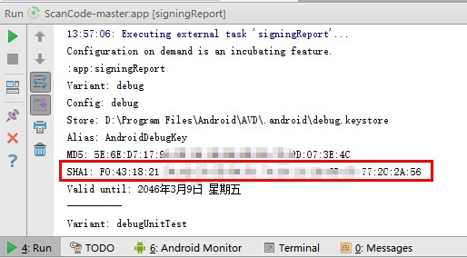
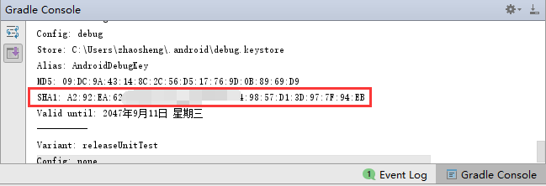
申请秘钥 – 获取开发版SHA1
在信息输出框中显示开发版的SHA1

Slide 28
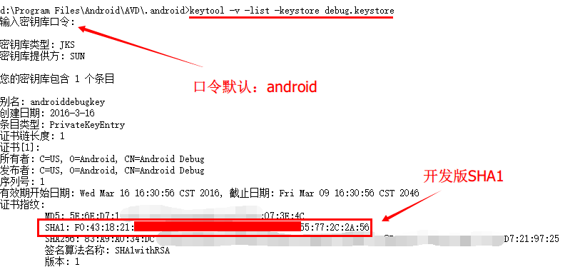
申请秘钥 – 获取开发版SHA1
方法二：
如果在系统环境变量中设置了ANDROID_SDK_HOME路径，则打开终端进入到该路径下的\.android 目录下，否则进入C:\Users\你的用户名\.android 目录下，输入如下命令并回车：
keytool -v -list -keystore debug.keystore

Slide 29
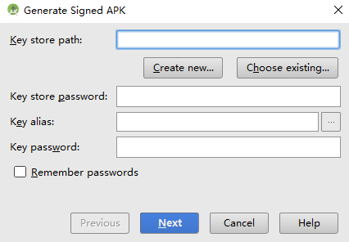
申请秘钥 – 获取发布版SHA1
获取发布版SHA1
1、在Android Studio 界面选择 Build -> Generate Signed APK，打开创建APK窗口，如果已经创建过则直接next既可，如果没有则点击Create New 弹出窗口进行创建。

Slide 30
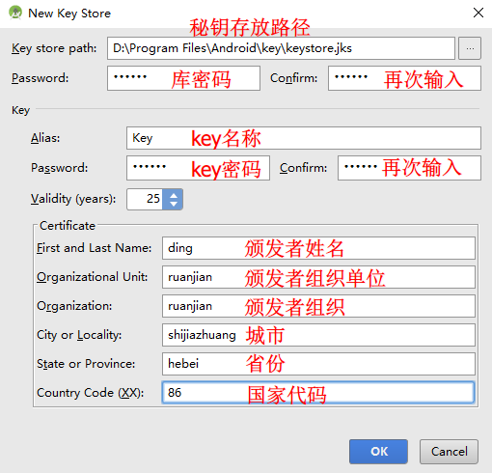
申请秘钥 – 获取发布版SHA1
2、在APK创建页面输入Key信息。

Slide 31
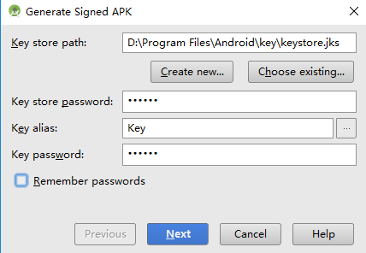
申请秘钥 – 获取发布版SHA1
3、选择刚刚创建的Key，并输入库密码，Key名称，Key密码，然后点击Next。

Slide 32
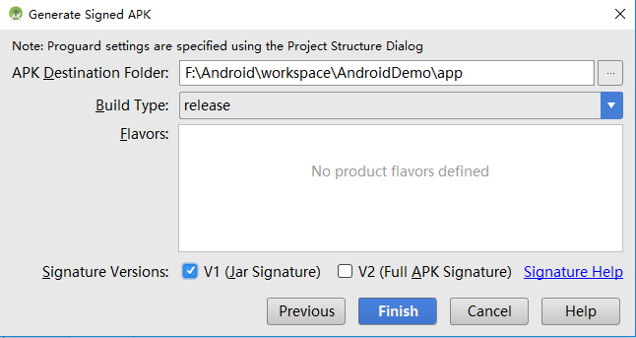
申请秘钥 – 获取发布版SHA1
4、在Build Type中选择 release，Signature Versions选择V1(Jar Signature)并点击Finish。

Slide 33
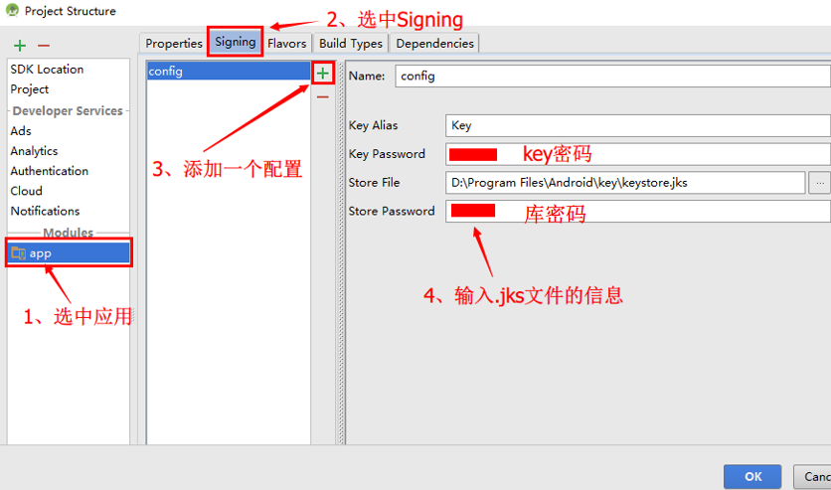
申请秘钥 – 获取发布版SHA1
5、在Android Studio界面中依次点击 File -> Project Structure，然后按下图将创建好的.jks文件添加到build.gradle中。

Slide 34
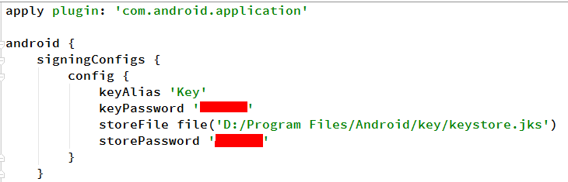
申请秘钥 – 获取发布版SHA1
6、此时在build.gradle中会出现刚才创建的签名文件的相关信息。

Slide 35
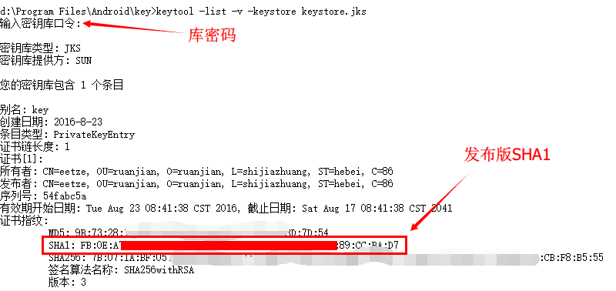
申请秘钥 – 获取发布版SHA1
7、在终端中移动到保存之前创建好的签名文件所在路径，然后输入如下指令即可获取发布版的SHA1。
keytool -list -v -keystore keystore.jks

Slide 36
百度地图简介
SDK下载
申请秘钥
配置环境
第一个百度地图应用

Slide 37

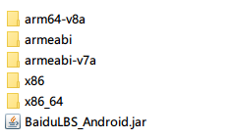
配置环境
1、将之前下载的SDK开发库文件进行解压缩得到如下文档结构。

Slide 38
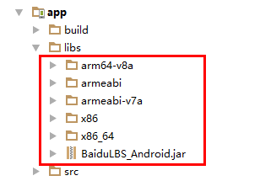
配置环境
2、将libs文件夹里面的文件全部引入到项目工程中。

Slide 39
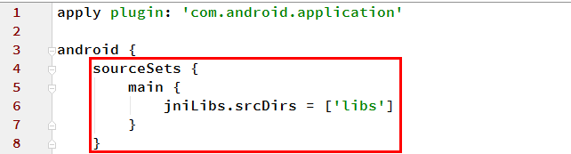
配置环境
3、在 build.gradle 中设置so文件路径，在android节点下添加如下内容。
sourceSets {
main {
jniLibs.srcDirs = ['libs']
}
}

Slide 40
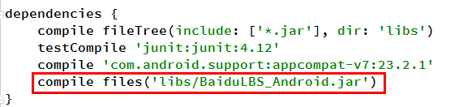
配置环境
4、加载刚才引入的jar文件，在项目结构列表中右键点击 BaiduLBS_Android.jar 文件，选择Add As Library，导入到工程中。对应在build.gradle生成工程所依赖的jar文件说明。
此时，Android studio 百度地图工程配置完成。

Slide 41
百度地图简介
SDK下载
申请秘钥
配置环境
第一个百度地图应用

Slide 42
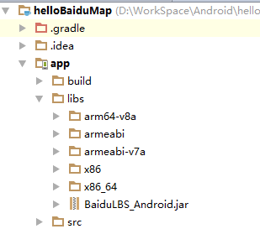
第一个百度地图应用
1、创建hellloBaiduMap工程，并按前面方法完成配置。

Slide 43
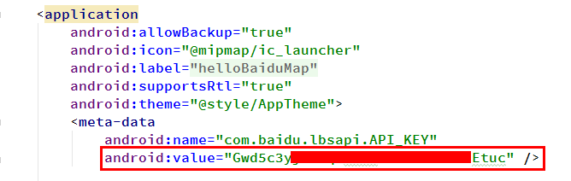
第一个百度地图应用
2、申请AK，并在AndroidManifest.xml中 application 节点中配置AK的信息。
<meta-data
android:name="com.baidu.lbsapi.API_KEY"
android:value="开发者 key" />

Slide 44
第一个百度地图应用
3、在AndroidManifest.xml中添加所需权限信息。
<uses-permission android:name="android.permission.ACCESS_NETWORK_STATE"/>
<uses-permission android:name="android.permission.INTERNET"/>
<uses-permission android:name="com.android.launcher.permission.READ_SETTINGS" />
<uses-permission android:name="android.permission.WAKE_LOCK"/>
<uses-permission android:name="android.permission.CHANGE_WIFI_STATE" />
<uses-permission android:name="android.permission.ACCESS_WIFI_STATE" />
<uses-permission android:name="android.permission.WRITE_EXTERNAL_STORAGE"/>
<uses-permission android:name="android.permission.WRITE_SETTINGS" />

Slide 45
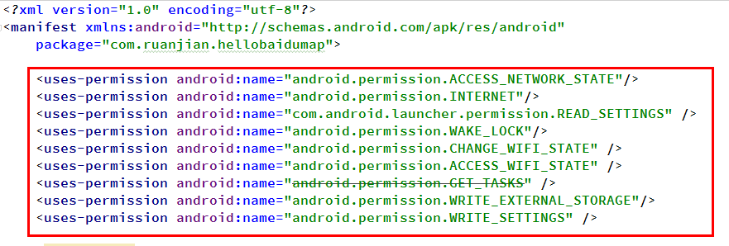
第一个百度地图应用

Slide 46
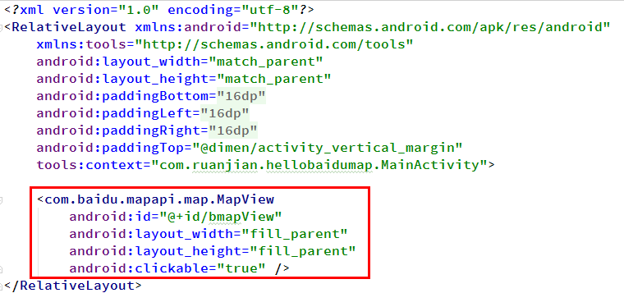
第一个百度地图应用
4、在布局xml文件中添加地图控件。
<com.baidu.mapapi.map.MapView
android:id="@+id/bmapView"
android:layout_width="fill_parent"
android:layout_height="fill_parent"
android:clickable="true" />

Slide 47
第一个百度地图应用
5、在应用程序创建时初始化 SDK引用的Context 全局变量，创建地图Activity，管理地图生命周期。
public class MainActivity extends AppCompatActivity {
MapView mMapView = null;
@Override
protected void onCreate(Bundle savedInstanceState) {
super.onCreate(savedInstanceState);
// 在使用SDK各组件之前初始化context信息，传入ApplicationContext
// 注意该方法要再setContentView方法之前实现
SDKInitializer.initialize(getApplicationContext());
setContentView(R.layout.activity_main);
// 获取地图控件引用
mMapView = (MapView) findViewById(R.id.bmapView);
}

Slide 48
第一个百度地图应用
@Override
protected void onDestroy() {
super.onDestroy();
// 在activity执行onDestroy时执行mMapView.onDestroy()，实现地图生命周期管理
mMapView.onDestroy();
}
@Override
protected void onResume() {
super.onResume();
// 在activity执行onResume时执行mMapView. onResume ()，实现地图生命周期管理
mMapView.onResume();
}
@Override
protected void onPause() {
super.onPause();
// 在activity执行onPause时执行mMapView. onPause ()，实现地图生命周期管理
mMapView.onPause();
}
}

Slide 49
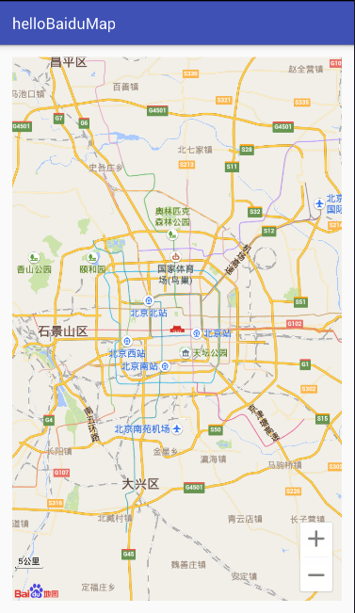
第一个百度地图应用
6、运行程序，会出现如图效果。

